Slide 1
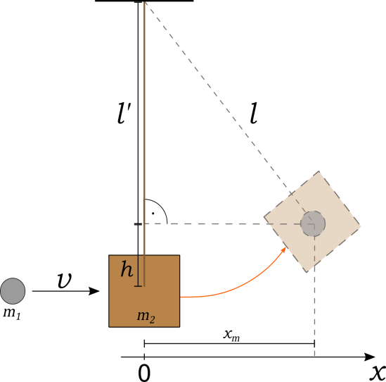

Slide 2










$$l$$
$$l$$
$$s$$
Zu:
$$m_{2}$$
$$m_{1}$$
$$m_{2}$$
$$m_{1}$$
$$h$$
$$v_{1}$$
Massenschwerpunkt
$$x_{m}$$

